Slide 1
현 장 설 명 서
조각 설치 예정위치
부천시 소사구 괴안동 106-1번지 일원

Slide 2
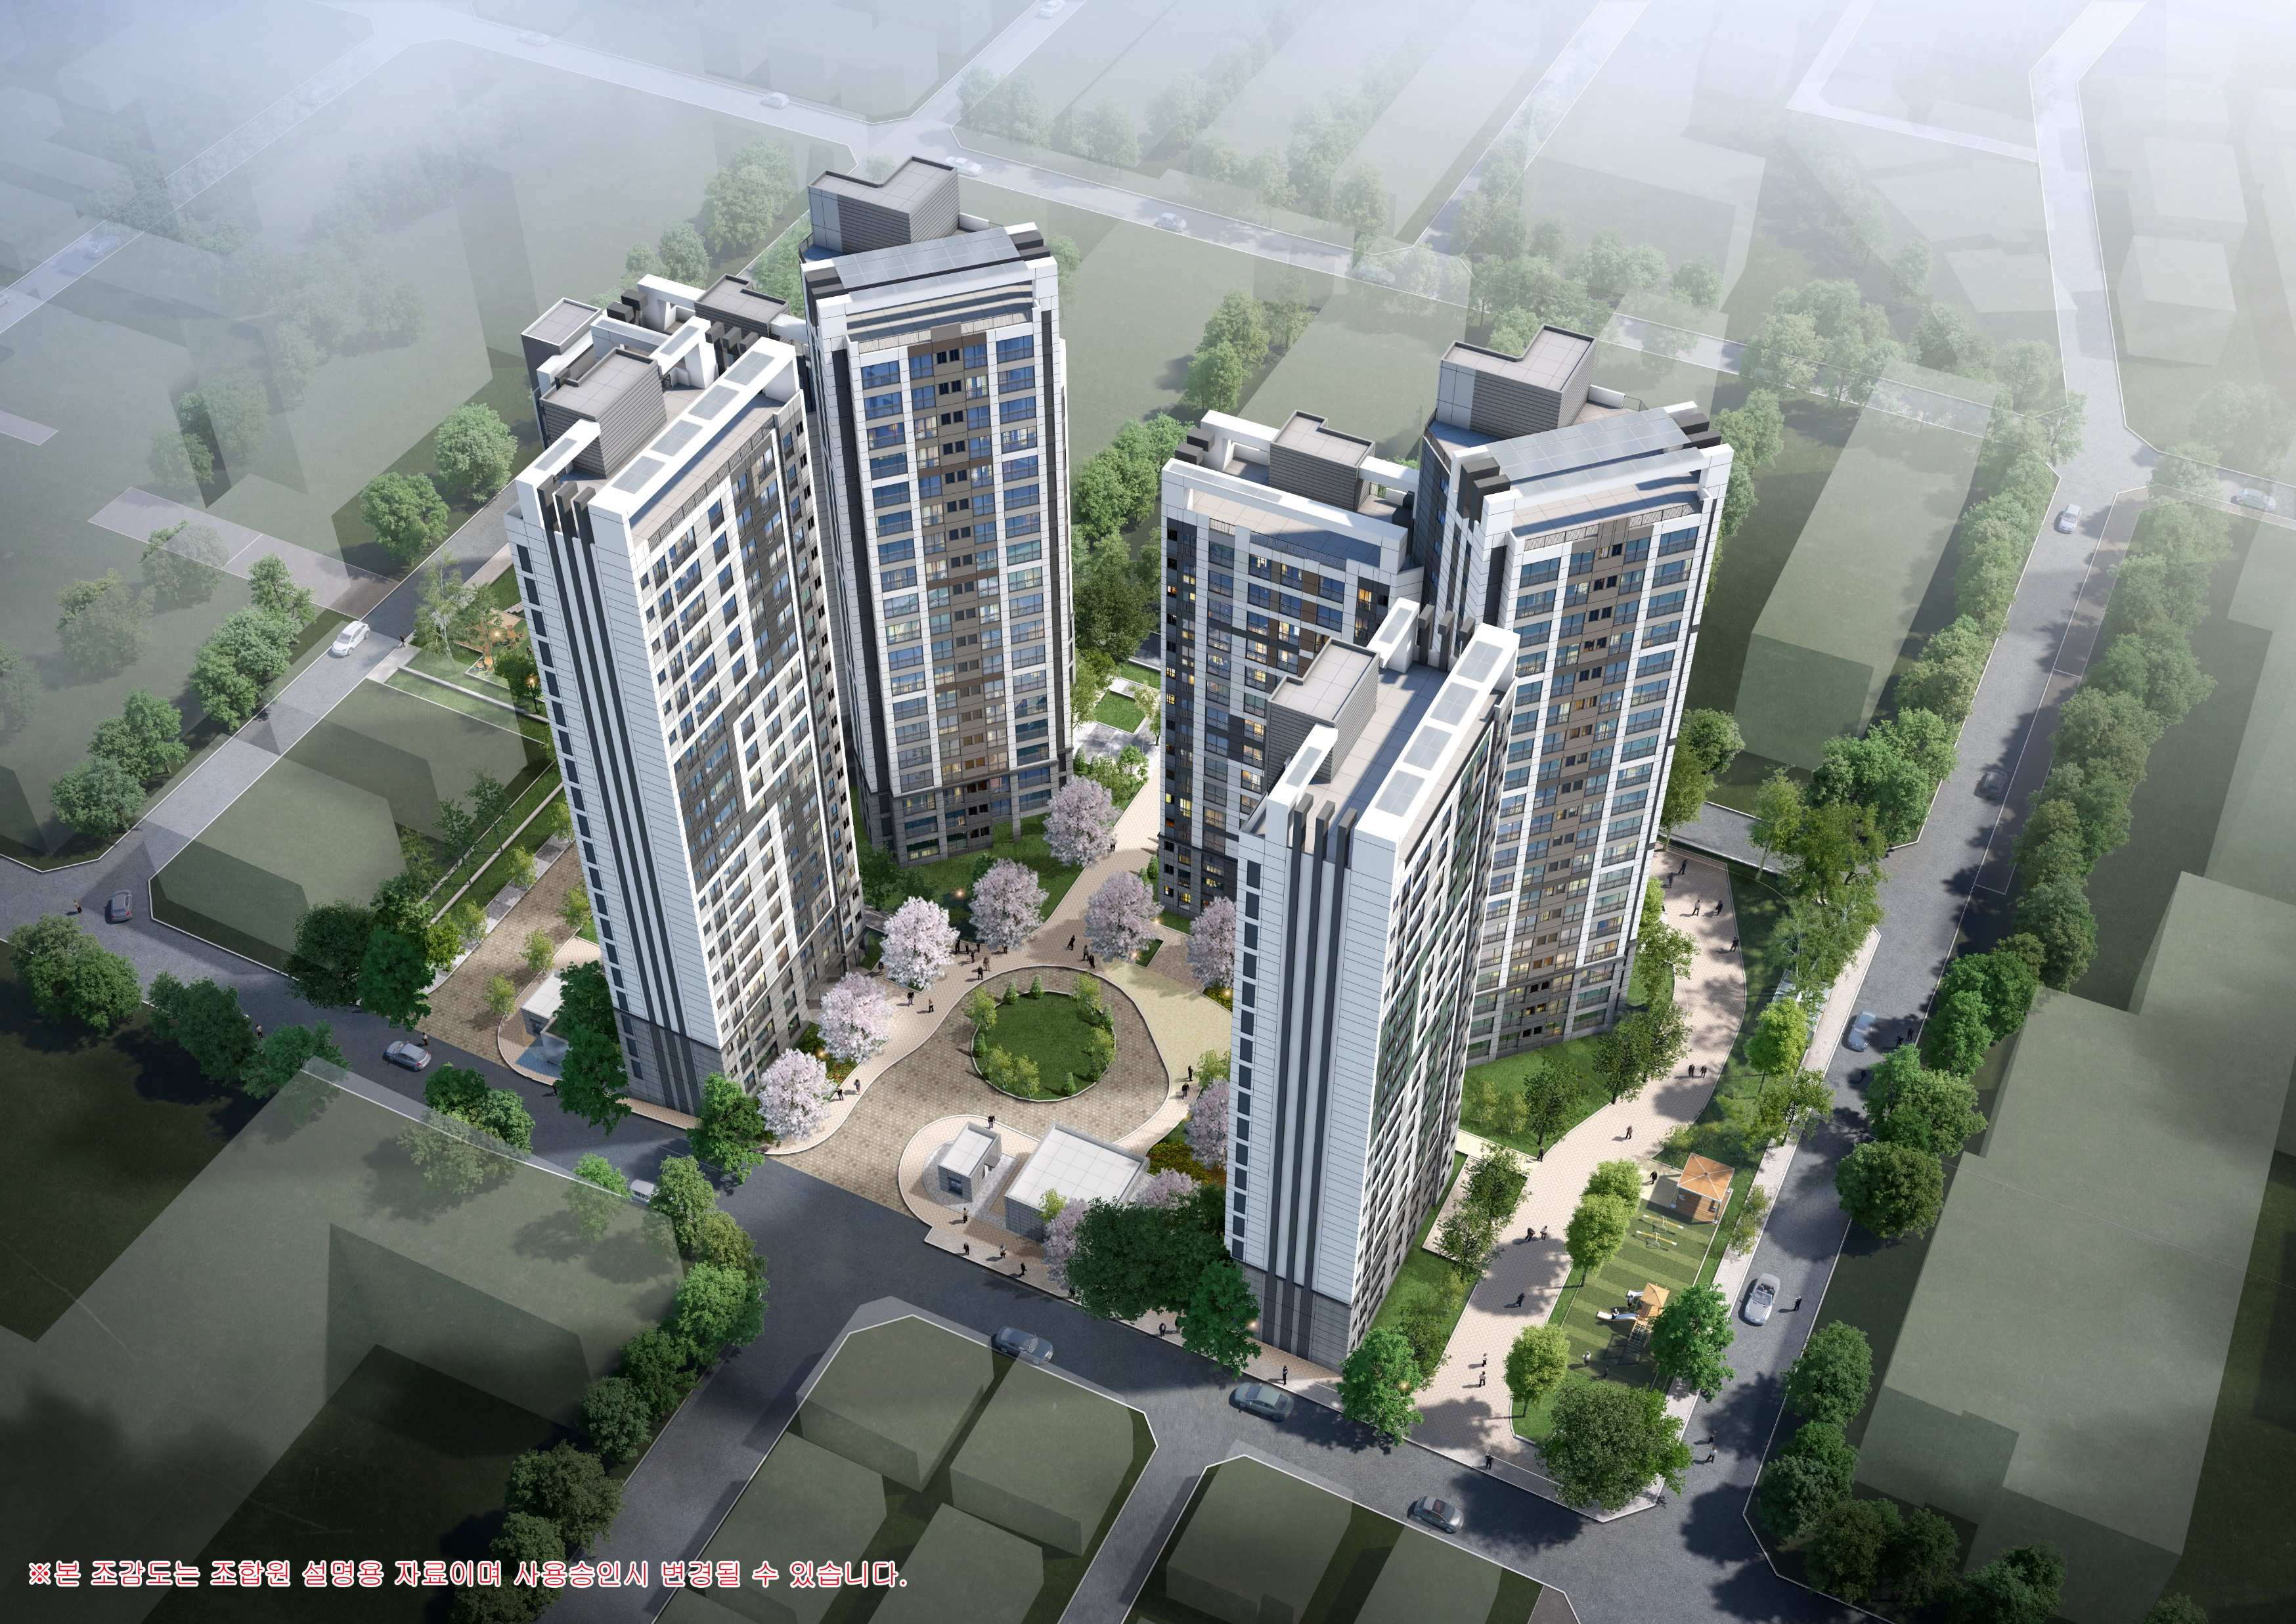
1
건축물 투시도

Slide 3
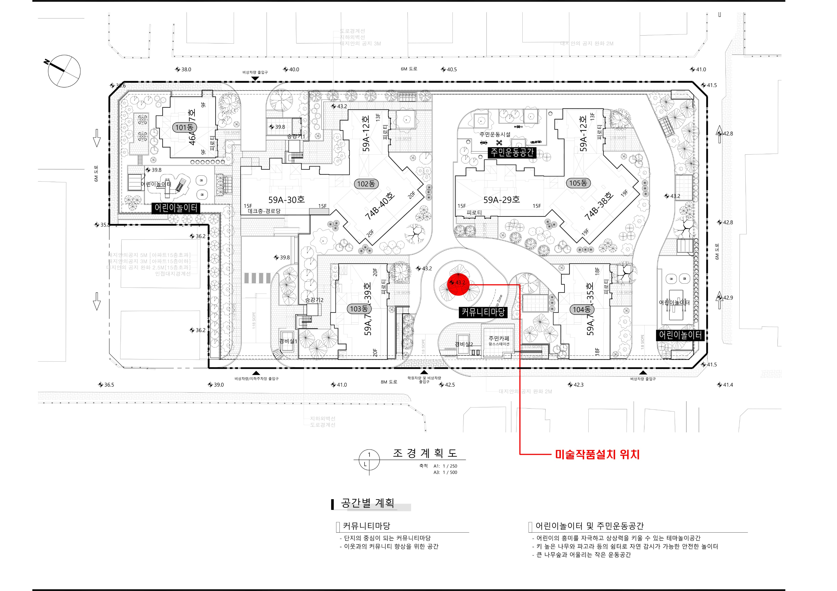
2
조경 계획도

